Slide 1

ELABORAÇÃO DO PPA 2026-2029
E LDO 2026
AUDIÊNCIA PÚBLICA

Slide 2
OBJETIVO
Atendimento do Art. 48 da Lei de Responsabilidade Fiscal – LRF nº 101/2000, inciso I do Parágrafo único, que visa assegurar a transparência mediante “o incentivo à participação popular para elaboração e discussão dos planos, lei de diretrizes orçamentárias e orçamentos.”

Slide 3
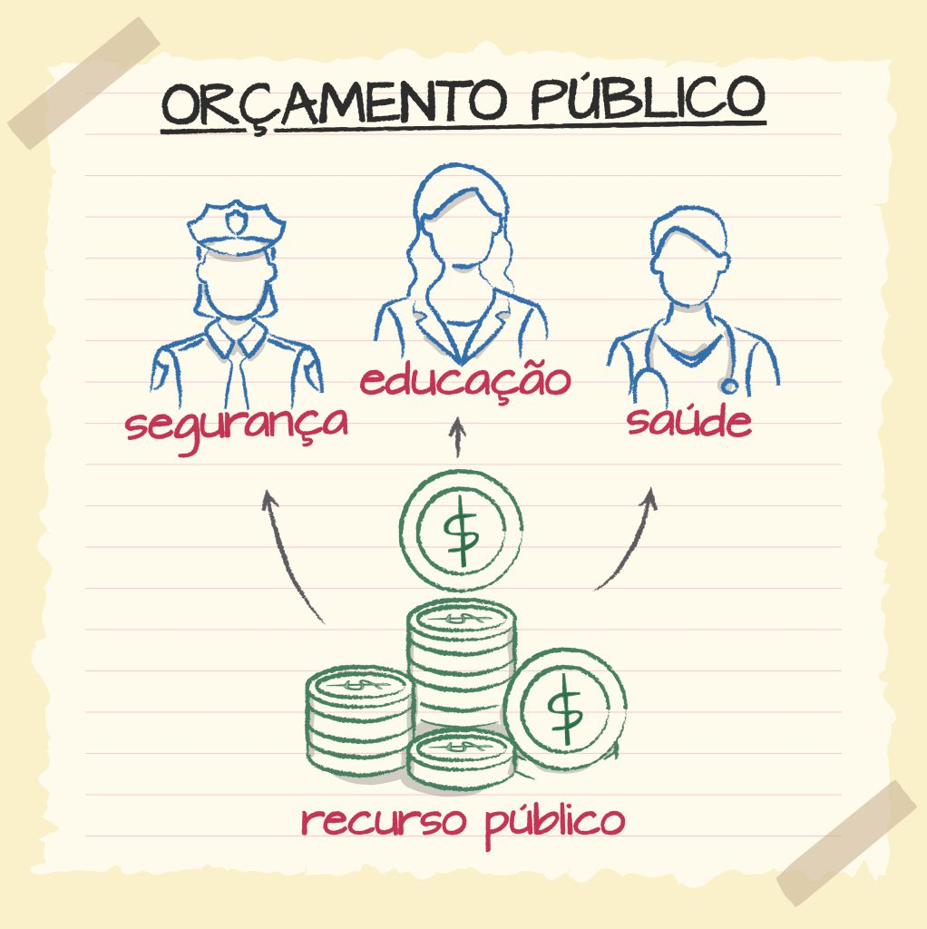
ORÇAMENTO PÚBLICO

Slide 4
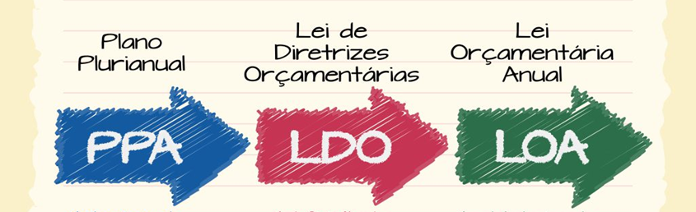
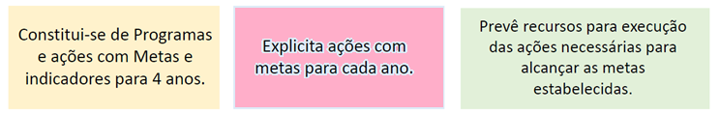
CICLO
ORÇAMENTÁRIO
PLANEJAR
4 ANOS
ORIENTAR
ANUAL
EXECUTAR
ANUAL

Slide 5

PLANO PLURIANUAL
O PPA é o plano da Prefeitura para os próximos 4 anos
Ele organiza as prioridades da cidade e define metas
Mostra como o dinheiro público será usado em programas e obras
Serve como “mapa” que orienta os orçamentos de cada ano

Slide 6
POR QUE IMPORTA E COMO PARTICIPAR
Evita improvisos: a cidade segue um plano com prioridades
Garante transparência: metas e custos ficam claros
Dá continuidade a projetos importantes
Você participa indicando problemas e prioridades do seu bairro
Acompanhe, cobre resultados e ajude a melhorar o plano

Slide 7
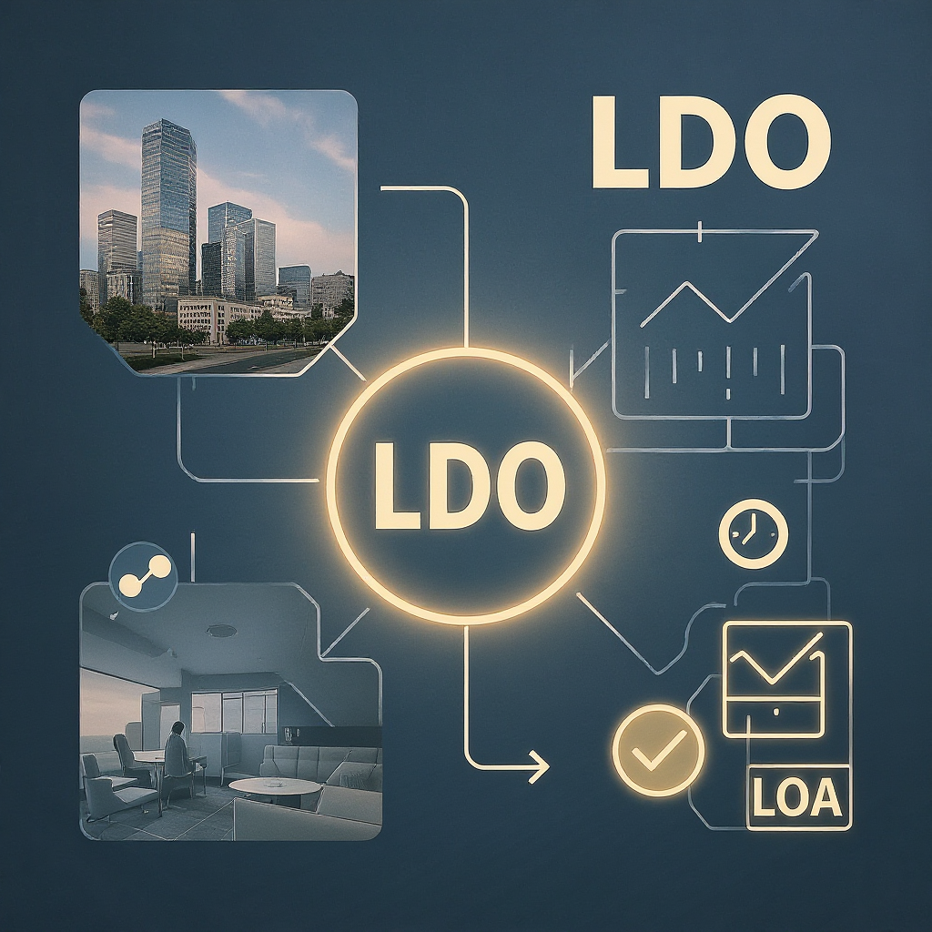
LEI DE DIRETRIZES ORÇAMENTÁRIAS
A LDO define as prioridades e metas do Governo para o próximo ano.
Orienta a elaboração da LOA e ajusta o PPA para o ano corrente
Estabelece metas fiscais, limites de gastos e regras de execução
Inclui anexos de Metas Fiscais e Riscos Fiscais (LRF)

Slide 8

POR QUE IMPORTA E COMO PARTICIPAR
Garante foco anual nas prioridades
Define metas fiscais, limites e critérios de contingenciamento
Regras para emendas, transparência e execução do orçamento
Participação social: audiências públicas e contribuições
Você participa indicando problemas e prioridades do seu bairro

Slide 9
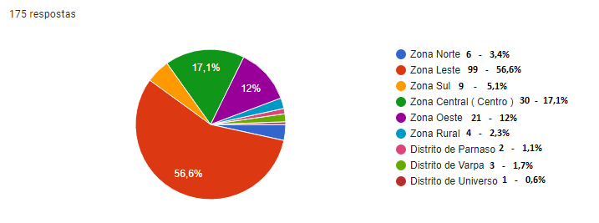
RESULTADO PARCIAL DO QUESTIONÁRIO ELETRÔNICO
Participação Popular

Slide 10

MOMENTO DE SUGESTÕES

Slide 11

FIM!
Mediadores: Paulo Henrique Andrade e Jota Neves

